Slide 1

Insegnamento di Chimica Generale
Susanna Molinari
aa 2025-26

Slide 2
INSEGNAMENTO DI CHIMICA GENERALE
Lingua di Insegnamento: Italiano
Prerequisiti: sono richieste conoscenze di matematica, fisica, chimica e biologia che rispondono alla preparazione promossa dalle istituzioni scolastiche che organizzano attività educative e didattiche coerenti con le Indicazioni nazionali per i licei e con le linee guida per gli istituti tecnici e per gli istituti professionali.
CFU: 3 (equivalenti a 37,5 ore di lezione) (integrato con chimica organica e propedeutica biochimica).
SSD: BIOCHIMICA, BIOS-07/A (ex BIO10)
Obiettivi Generali del Corso Integrato di chimica e propedeutica biochimica : Fornire le basi per la comprensione delle leggi fondamentali che governano la materia e le sue trasformazioni con particolare attenzione ai fenomeni biologici a livello atomico e molecolare, in relazione alle applicazioni biomediche.

Slide 3
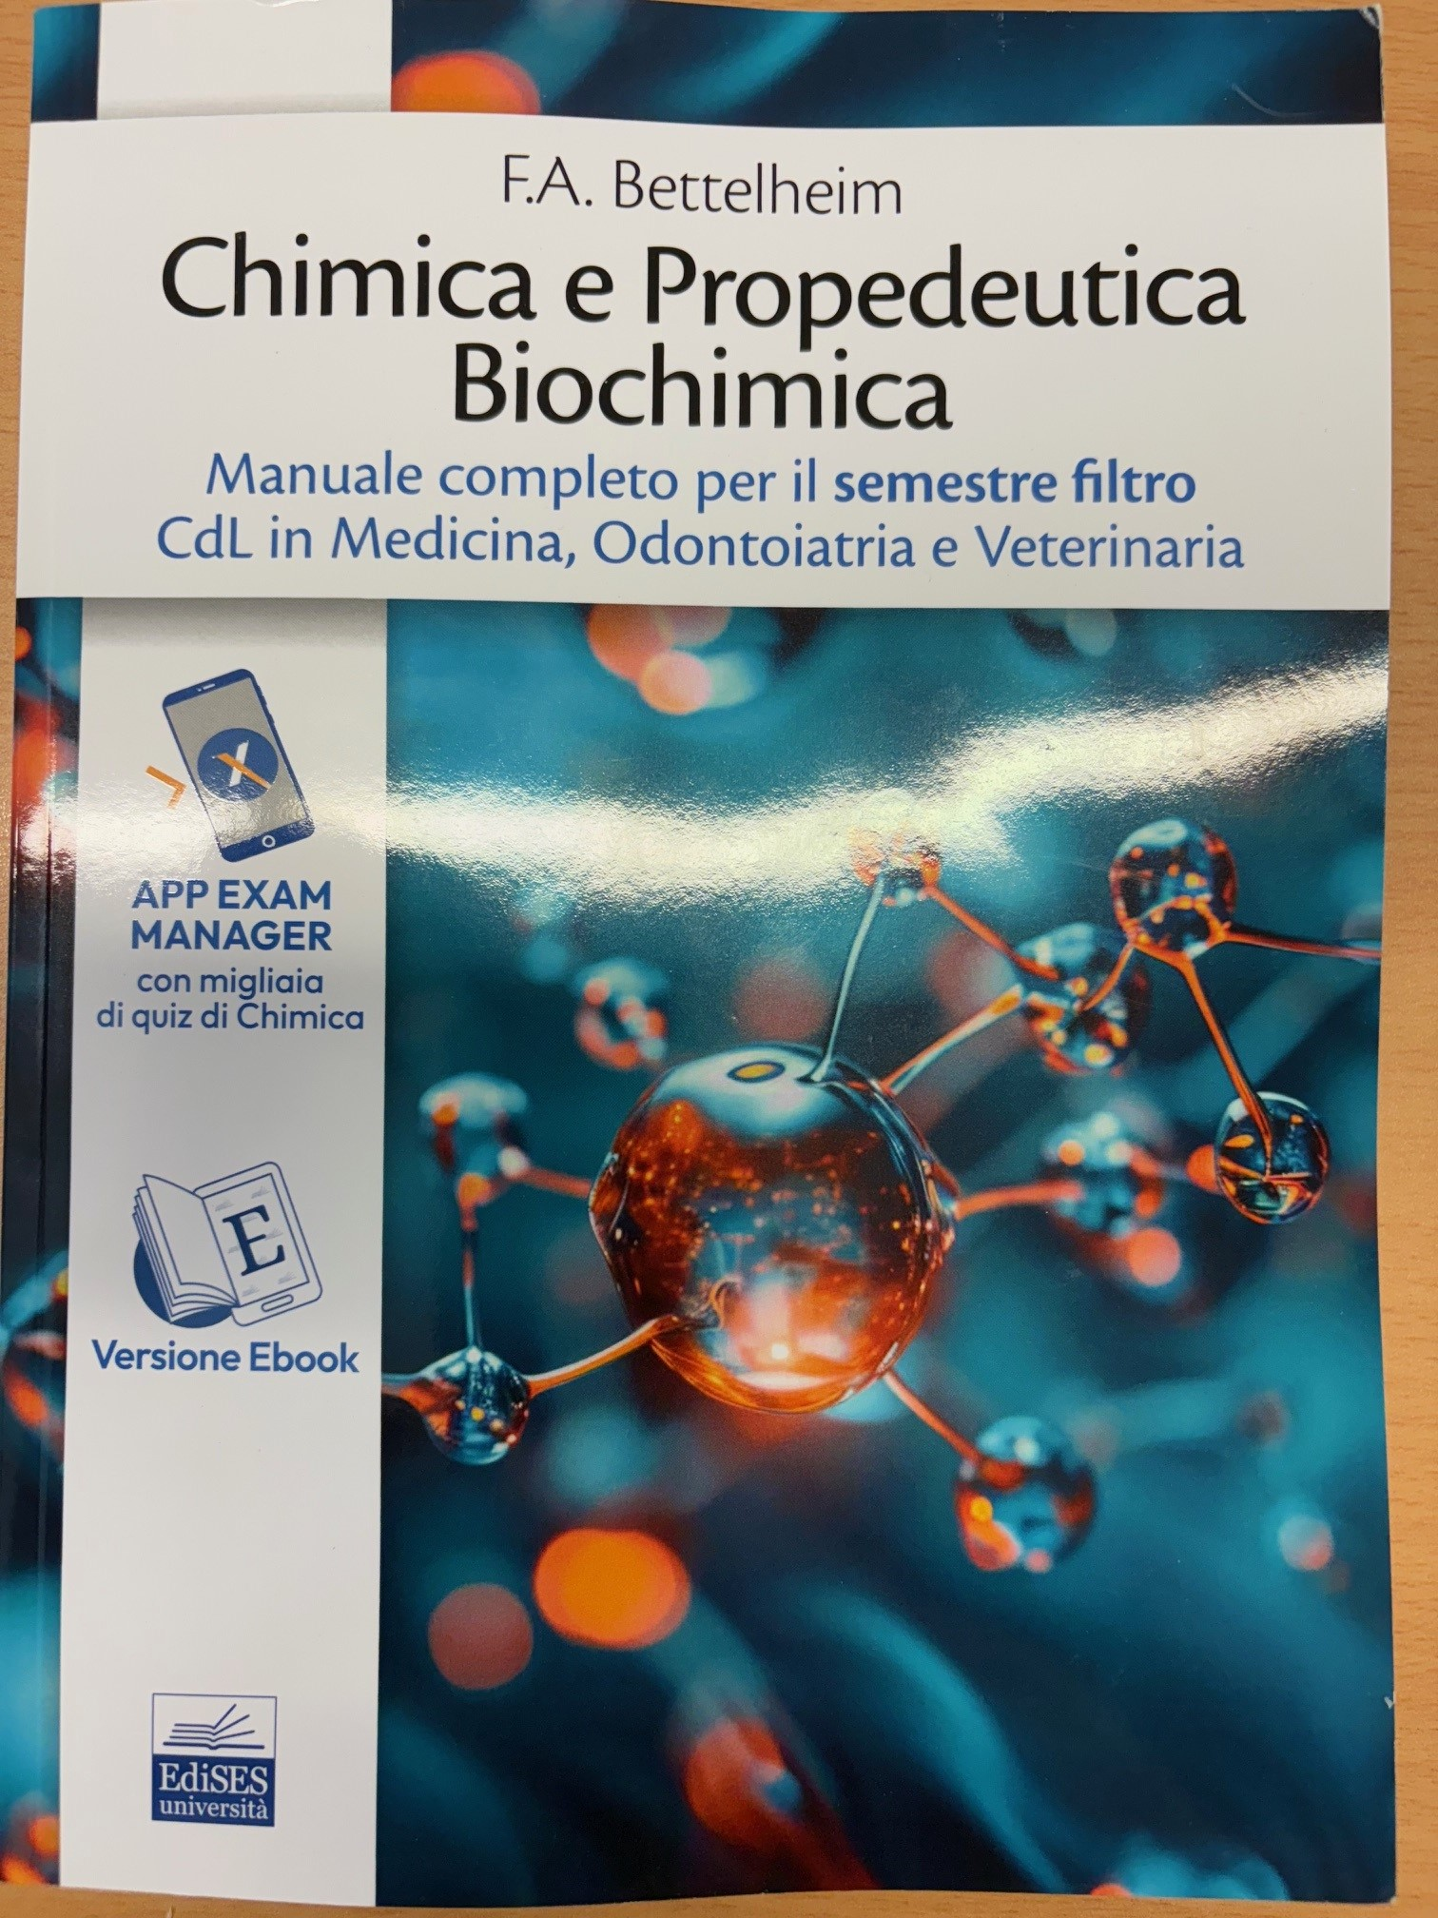
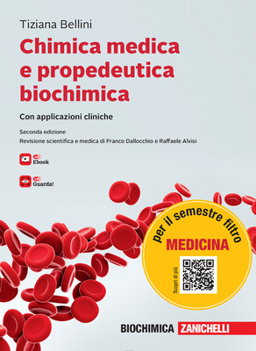
LIBRI DI TESTO:
Bettelheim FA, Brown WH, Campbell MK, Farrell SO.
Chimica e Propedeutica Biochimica. EdiSES.
2. Bellini T. Chimica medica e propedeutica biochimica. Zanichelli.

Slide 4
SUPPORTI DIDATTICI
Lezioni online in sincrono
2. Studio individuale (vedi Testi consigliati).
Esercizi ed approfondimenti da svolgersi settimanalmente via Teams (venerdi h 14-16 nelle date indicate).
4. Video e quiz JoVe

Slide 5
ATTIVITà DEL VENERDì:
La docente sarà a disposizione per domande e chiarimenti in modalità sincrona online: venerdì 19.9.25, 3.10.10.25, ore 14-16 e 10.10.25., ore 16-17 su TEAMS come indicato nell’orario delle lezioni .
La docente fornirà inoltre chiarimenti ed approfondimenti in modalità asincrona:
Venerdi 12.9.25 e venerid 26.9.2025 sul forum del TEAMS X .
PER RENDERE PROFICUE QUESTE OCCASIONI la docente sollecita gli student ad organizzarsi per mandare un elenco di argomenti da approfondire il venerdi. La lista degli argomenti da chiarire dovrà essere fornita entro mercoledi 10.9.2025 (per il venerdi 12.9.2025) ed entro lunedi 22.9.2025 (per il venerdi 26.9.2025).

Slide 6
PROGRAMMA DI CHIMICA GENERALE
Unità didattica 1. Costituzione della materia: atomi, legami chimici e tavola periodica.
Unità didattica 2. Stati della materia e principi di termodinamica
Unità didattica 3. Soluzioni, miscele e proprietà colligative
Unità didattica 4. Reazioni chimiche, equilibrio, cinetica
Unità didattica 5. Acidi, basi, pH e soluzioni tampone

Slide 7
OBIETTIVI FORMATIVI
-riconoscere la tipologia di legami chimici ed eseguire semplici bilanciamenti delle reazioni (unità didattica 1 e 4)
- eseguire semplici ma fondamentali calcoli sulle concentrazioni delle soluzioni e osmolarità (U.D. 3)
- applicare le conoscenze acquisite nell’ambito della termodinamica ai processi di trasformazione chimico-fisica di interesse biomedico (U.D. 2)
- applicare le conoscenze acquisite ai processi che governano la respirazione, il mantenimento dell’equilibrio osmotico, gli equilibri acido-base dei fluidi biologici (U.D. 2, 3, 5)

